Slide 1


Chapter 3
Transport Layer
전송계층
Computer Networking: A Top Down Approach
7th Edition, Global Edition
Jim Kurose, Keith Ross
Pearson
April 2016
Transport Layer
2-<number>

Slide 2
Chapter 3 outline
3.5 flow control
3.6 principles of congestion control
3.7 TCP congestion control
Transport Layer
3-<number>

Slide 3
TCP: Overview RFCs: 793,1122,1323, 2018, 2581
point-to-point:
  one sender, one receiver
reliable, in-order byte steam:
  no “message boundaries”
pipelined:
  TCP congestion and flow control set window size
  혼잡과 흐름 제어를 위해 윈도우 사이즈 결정
full duplex data:
  bi-directional data flow in same connection
  MSS: maximum segment size
connection-oriented:
  handshaking (exchange of control msgs) inits sender, receiver state before data exchange
flow controlled:
  sender will not overwhelm receiver
Transport Layer
3-<number>

Slide 4
TCP segment structure
32 bits
URG: urgent data
(generally not used)
counting
by bytes
of data
(not segments!)
source port #
dest port #
sequence number
ACK: ACK #
valid
acknowledgement number
head
len
not
used
U
receive window
A
PSH: push data now
(generally not used)
P
R
S
F
# bytes
rcvr willing
to accept
checksum
Urg data pointer
RST, SYN, FIN:
connection estab
(setup, teardown
commands)
options (variable length)
application
data
(variable length)
Internet
checksum
(as in UDP)
Transport Layer
3-<number>

Slide 5
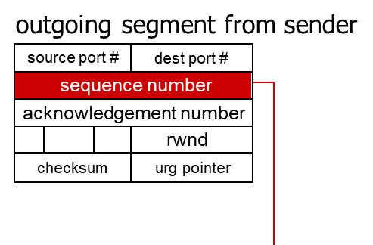

TCP flow control
application
process
application may
remove data from
TCP socket buffers ….
application
TCP socket
receiver buffers
OS
… slower than TCP
receiver is delivering
(sender is sending)
TCP
code
flow control
IP
code
receiver controls sender, so sender won’t overflow receiver’s buffer by transmitting too much, too fast
from sender
receiver protocol stack
Transport Layer
3-<number>

Slide 6
TCP flow control
outgoing segment from sender
source port #
dest port #
sequence number
acknowledgement number
rwnd
receiver “advertises” free buffer space by including rwnd value in TCP header of receiver-to-sender segments
  RcvBuffer size set via socket options (typical default is 4096 bytes)
  many OS autoadjust (재조정) RcvBuffer
sender limits amount of unacked (“in-flight”) data to receiver’s rwnd value
guarantees receive buffer will not overflow
checksum
urg pointer
to application process
RcvBuffer
buffered data
rwnd
free buffer space
TCP segment payloads
receiver-side buffering
Transport Layer
3-<number>

Slide 7
TCP flow control
outgoing segment from sender
source port #
dest port #
sequence number
acknowledgement number
rwnd
수신자는 받을 수 있는 버퍼 사이즈 값을 패킷 헤드에 넣어 송신자에 보낸다.
  RcvBuffer : 버퍼 사이즈는 소켓의 옵션으로 기본은 4096바이트,
  OS에서 필요시 자동적으로 재조정
송신자는 보내고 아직 ack를 받지 않은 패킷의 수를 수신자의 rwnd값보다 작게 유지
이렇게 해서 수신자의 버퍼의 오버플로우를 방지
checksum
urg pointer
to application process
RcvBuffer
buffered data
rwnd
free buffer space
TCP segment payloads
receiver-side buffering
Transport Layer
3-<number>

Slide 8
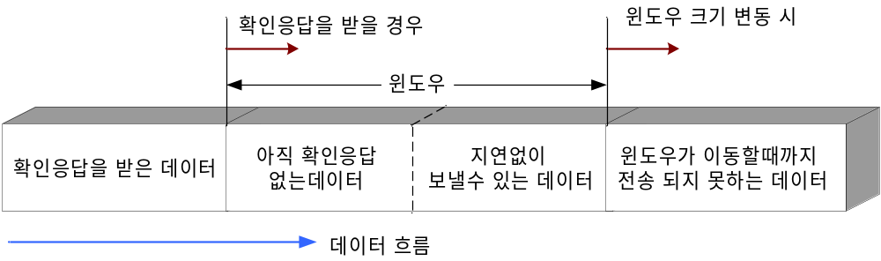
6.4 TCP 흐름제어 (1/11)
슬라이딩 윈도우(Sliding Window)
  수신측에서 설정한 윈도우 크기만큼 송신측에서 확인응답 없이 전송할 수 있게 하여 흐름을 동적으로 조절하는 제어 기법
  TCP 송신 윈도우 크기 : 수신측으로부터 확인응답없이 전송할 수 있는 데이터의 크기
    윈도우 크기 : 전송했으나 아직 확인응답 받지 못한 데이터 + 지연없이 전송할 수 있는 데이터
    송신 버퍼의 범위는 수신 측의 여유 버퍼 공간 반영 동적으로 바뀜

Slide 9
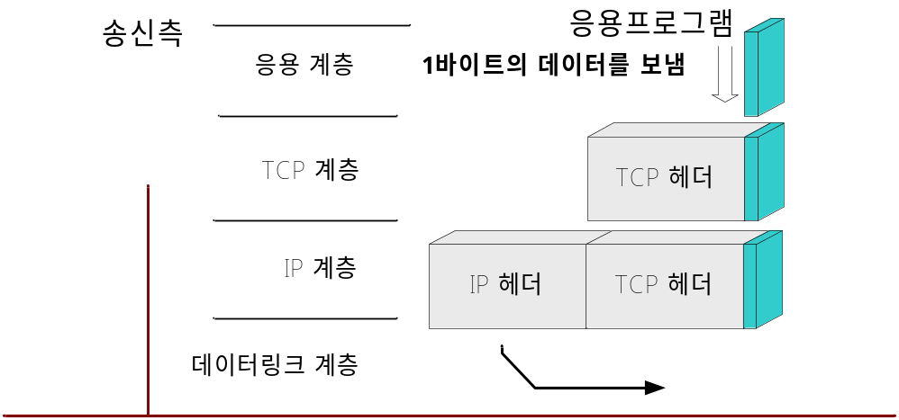
6.4 TCP 흐름제어 (2/11)
비정상 윈도우 신드롬(Silly Window Syndrome)
  슬라이딩 윈도우 사용에 있어 부적절한 결과
    송신 응용프로그램이 전송하는 데이터 크기가 작은 경우
    수신측의 처리 속도가 늦은 경우
    1바이트의 데이터를 전송하기 위해 40바이트 프로토콜 헤더를 붙이게 되어 최악의 전송 효율을 나타냄

Slide 10
6.4 TCP 흐름제어 (3/11)
TCP 대화식 데이터 전송
  대화식 데이터
    텔넷과 같은 실시간 통신 서비스에서 사용
    비교적 작은 크기의 세그먼트들은 40바이트의 헤더로 인해 전송 오버헤드 늘어남

Slide 11
6.4 TCP 흐름제어 (4/11)
  Nagle 알고리즘
    전송할 데이터를 어느 정도 모아 한 번에 전송
    Nagle 알고리즘에서 송신측은 다음의 경우에만 전송
      응용 프로그램으로부터 받은 데이터가 최대 세그먼트 크기가 될 경우
      수신측으로부터 확인 응답을 받을 경우
      타이머가 완료된 경우
    네트워크와 응용 프로그램의 데이터 처리 요구를 동시에 고려
      네트워크 속도가 빠르면 크기가 작은 세그먼트가 생기더라도 네트워크가 처리 가능
      네트워크 속도가 늦은 경우 데이터를 모아서 전송하므로 네트워크에 불필요한 오버헤드를 줄일 수 있음

Slide 12
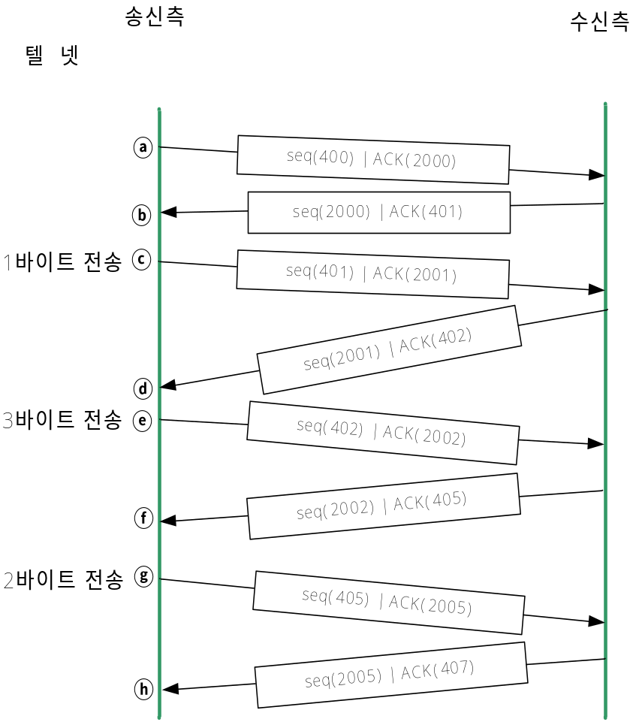
6.4 TCP 흐름제어 (5/11)
    텔넷에서 Nagle 알고리즘이 적용되는 예
    송신측은 확인응답이 올 때까지 전송할 데이터를 모아 두었다가 ⓔ나 ⓖ와 같이 3바이트, 2바이트씩 모아서 한번에 전송

Slide 13
6.4 TCP 흐름제어 (8/11)
TCP 대용량 데이터 전송
  대용량 데이터
    수신측의 처리 속도에 따라 송신측의 데이터 전송 속도를 제어 하기 위해서 윈도우 기법을 사용
    확인 응답을 수신할 때까지 전송할 수 있는 데이터 양을 윈도우로 조절

Slide 14
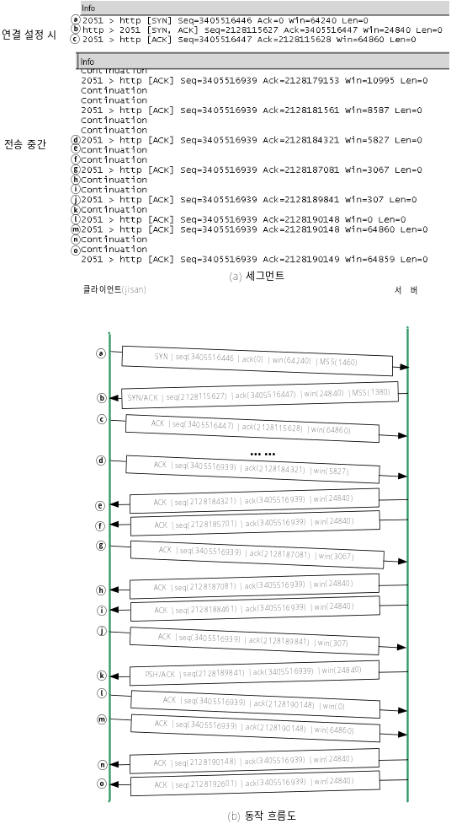
6.4 TCP 흐름제어 (9/11)
    클라이언트가 서버로부터 59616바이트 크기의 파일을 전송 받는 과정 중 처음 부분과 중간부분
      ⓐ~ⓒ : 연결 설정 과정으로 최대 세그먼트 크기를 교환
      ⓓ : 클라이언트는 확인응답 세그먼트를 전송하고, 윈도우 크기가 5827임을 알림
      ⓔ~ⓕ : 서버는 1380바이트의 세그먼트 2개를 전송
      ⓖ : 클라이언트는 수신한 데이터에 대해 확인응답, 윈도우 크기가 3067임을 알림
      ⓗ~ⓘ : 서버는 1380바이트의 세그먼트 2개를 전송. 두 개는 3067보다 작음
      ⓙ : 클라이언트는 수신한 데이터에 대해 확인응답, 윈도우 크기가 307임을 알림
      ⓚ : 서버는 보낼 데이터가 많아도 ⓙ에서 받은 307바이트만을 세그먼트로 만들어 전송
      ⓛ : 클라이언트는 윈도우를 0으로 통지하여 서버로부터의 데이터 전송을 막음
      ⓜ : 클라이언트의 수신 윈도우에 빈 공간이 생겼을 때 서버에서의 전송을 다시 수행하도록 64860의 윈도우 크기를 발행
      ⓝ~ⓞ : 서버는 데이터 전송을 수행한다.

Slide 15
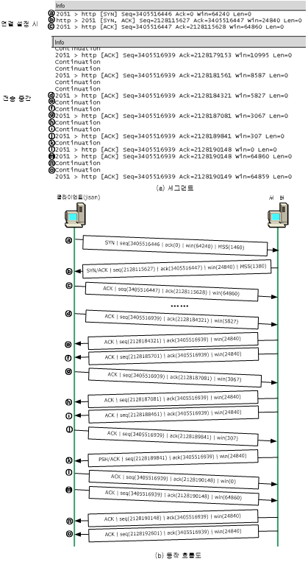

Slide 16
6.4 TCP 흐름제어 (10/11)
  슬로우 스타트(Slow Start)
    송신측에서 네트워크의 상태에 따라 흐름을 제어하는 기법
      네트워크의 전송 처리 능력을 반영하기 위해 혼잡 윈도우를 두어 전송 속도를 제어
      혼잡윈도우는 확인응답을 받을 때마다 증가
윈도우 크기 = min(수신측으로부터 받은 윈도우 크기, 혼잡 윈도우 크기)

Slide 17
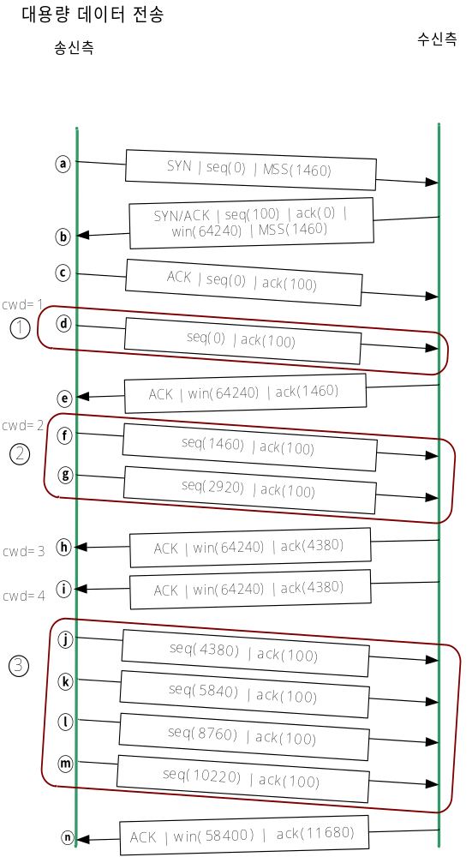
6.4 TCP 흐름제어 (11/11)
    슬로우 스타트
      ⓐ~ⓒ : TCP 연결 설정인 세방향 핸드쉐이크 과정
      ⓓ : ①과 같이 송신측은 전송 시작 시 혼잡 윈도우 크기를 1 세그먼트로 지정
      ⓔ : ①의 데이터에 대한 확인응답
      ⓕ~ⓖ : ⓔ의 확인응답을 받으면 송신측은 ②와 같이 혼잡 윈도우 크기를 2 세그먼트로 늘려 전송
      ⓗ~ⓘ : ②의 데이터에 확인응답. 확인응답 수신시 송신측의 혼잡 윈도우 크기가 하나씩 증가
      ⓛ~m : 혼잡 윈도우 크기인 4 세그먼트를 한번에 전송

Slide 18
Network Congestion (혼잡)
망에 입력되는 트래픽 양이 망이 처리할 수 있는 한도를 초과할 경우 발생 (그래프 제공)
인터넷 망에서의 트래픽의 흐름이 일정하지 않다.
해결책
  네트워크 망의 트래픽 처리용량을 최대 트래픽 처리양보다 크게 ➔ 현실적인 어려움(비용 등)
  TCP에서 완전한 해결이 어렵다. 왜냐하면 하위 레벨인 네트워크 전반적인 문제이기 때문이다.
Transport Layer
3-<number>

Slide 19
Principles of congestion control
congestion: 혼잡, 트래픽
informally: “too many sources sending too much data too fast for network to handle”
different from flow control! => 다양한 TCP 버전
(과제 : TCP Variants의 역사 정리)
특히 : TCP Tahoe(88), Reno(90), NewReno(99)
manifestations: (증세)
  lost packets (buffer overflow at routers)
  long delays (queueing in router buffers)
a top-10 problem!
복잡하고 중요하다.
Transport Layer
3-<number>
Notes:
[과제] TCP 버전이 어떻게 발전되었는지

Slide 20
혼잡제어의 연구 배경
Flow control 와 Congestion control를 함께 고려
패킷 량이 많아지자 문제가 생김.
해결 방법
  End-to-end 방식 (고전적 방식)
  네트워크의 피드백 없이 end system인
  TCP에서 독자적으로 해결하는 방식
  Network-assisted 방식 (최근 방식)
  네트워크 계층의 라우터가 end system(TCP)에 피드백을 제공 (SNA, DECbit, TCP/IP ECN, ATM)
    IP에서 라우터의 지연 상태를 TCP에 알려줌
    수신측은 송신 측에 ECN(Explicit Congestion Notification) flag를 셋팅하여 혼잡상태를 알려줌
    ECN (NS, CWR, ECE) 3개의 flag
Transport Layer
3-<number>

Slide 21
Explicit Congestion Notification (ECN)
network-assisted congestion control:
two bits in IP header (ToS field) marked by network router to indicate congestion
congestion indication carried to receiving host
receiver (seeing congestion indication in IP datagram) ) sets ECE bit on receiver-to-sender ACK segment to notify sender of congestion
source
TCP ACK segment
destination
application
transport
network
link
physical
ECE=1
application
transport
network
link
physical
ECN=11
ECN=00
ECN=11
IP datagram
Transport Layer
3-<number>

Slide 22
혼잡 제어 방식
예방적 (Preventive) 혼잡 제어
  사전에 네트워크 망에 입력되는 되는 트래픽 양을 조절
  두 단계
    사전에 전송할 데이터 양을 정한다. 망 사업자와 사용자 계약
    망 사업자는 사용자가 약속을 준수하는 지 감시
  라우터에서 패킷을 전송할 때, 서전에 약속된 계약에 따라 패킷의 전송 순위를 결정 (priority control)
반응적 (Reactive) 혼잡 제어
  네트워크에서 체증이 발생할 때마다 트래픽 양을 감소
  패킷의 지연시간, 라우터의 버퍼의 길이 등을 계속 측정하여 혼잡 정도를 초기에 발견하고 제어
Transport Layer
3-<number>

Slide 23
반응적 혼잡 제어
Congestion의 발견(detection)
  패킷의 지연시간, 라우터의 버퍼를 계속 측정하여 초기에 발견
혼잡에 대한 대응 (통보와 Rate control)
  트래픽을 과도하게 유발하는 호스트들이 혼잡이 해소될 때까지 패킷 전송을 조절
원래 혼잡제어는 라우터(네트워크 계층)에서 하는 것이 적합함.
하지만 현재 TCP에서 수행함
Transport Layer
3-<number>

Slide 24
TCP 혼잡 제어 방법
Congestion의 발견(detection)
  TCP는 송신한 패킷에 대하여 Ack를 수신해야 하는데, timeout 발생할 때까지 Ack이 도착하지 않으면 혼잡이 발생한 것으로 예측
두가지 반응 (Rate control)
  송신자는 시작시점에는 적은 양의 패킷을 보내고 점차적으로 양을 늘림 (slow start) : 혼잡과 상관없이
  혼잡이 발생한다면 (timeout), 전송되는 양을 처음 상태로 리셋
Transport Layer
3-<number>
Notes:
여기까지가 시험범위

Slide 25
TCP에서 사용하는 윈도우
Awnd(advertised window) : 흐름제어에서
  초기 연결설정 단계에서는 TCP는 서로 상대방에서 자신의 최대 버퍼 사이즈(초기 Awnd)를 알려준다
  패킷을 수신할 때마다 현재 자신의 버퍼 중 비어 있는 공간의 크기(Awnd)를 알려준다
Cwnd(congestion window)
  TCP가 패킷을 전송할 때 Ack을 받지 않고 연속해서 보낼 수 있는 패킷의 양을 결정
  TCP 흐름제어를 위해서는 Awnd만큼 패킷을 전송할 수 있으나, 혼잡 제어를 의해서는 Cwnd만큼 전송할 수 있다.
Transport Layer
3-<number>

Slide 26
두개의 윈도우 활용 방법
초기 : cwnd = 1
송신자 Ack가 받으면
cwnd = cwnd + 1 until min(cwnd, awnd)
  2**n : 1,2,4,8 (지수적으로 증가)
cwnd가 점차적으로 증가하다가 awnd의 사이즈만큼 증가할 수 있다.
흐름 제어와 혼잡 제어는 동시에 같이
작동된다.
Transport Layer
3-<number>

Slide 27
TCP Slow Start (2배씩 증가)
Host A
Host B
when connection begins, increase rate exponentially until first loss event:
  initially cwnd = 1 MSS
  double cwnd every RTT
  done by incrementing cwnd for every ACK received
summary: initial rate is slow but ramps up exponentially fast
one segment
RTT
two segments
four segments
time
Transport Layer
3-<number>

Slide 28
TCP congestion control: additive increase multiplicative decrease
approach: sender increases transmission rate (window size), probing for usable bandwidth, until loss occurs
  additive increase: increase cwnd by 1 MSS every RTT until loss detected
  multiplicative decrease: cut cwnd in half after loss
additively increase window size …
…. until loss occurs (then cut window in half)
AIMD saw tooth
behavior: probing
for bandwidth
cwnd: TCP sender
congestion window size
time
Transport Layer
3-<number>

Slide 29
해결방식 AIMD (기본 원칙)
additive increase : 손실이 일어날 때까지 1 MSS 증가
Multiplicative decrease : 손실이 발생하면 과감하게 1/2로 줄임, 해결한 후 다시 위 방식 따름
기본 원칙은 위와 같은 실제 방식은 여러 가지가 있음
Transport Layer
3-<number>

Slide 30
혼잡 제어 방식
TCP는 timeout될 때까지 ACK를 받지 못하면 congestion이 발생한 것으로 판단하고 congestion avoidance를 수행하는데, 이는 보내는 패킷 전송 량을 감소시킨다 ➔ Rate control
Congestion Avoidance
if (sent_segment’s Ack is timeout)
1) set threshold = cwnd/2
2) set cwnd =1 & restart “slow start” until (cwnd=threshold)
3) if (cwnd >= threshold)
cwnd = cwnd + 1 every roundtrip time
Transport Layer
3-<number>

Slide 31
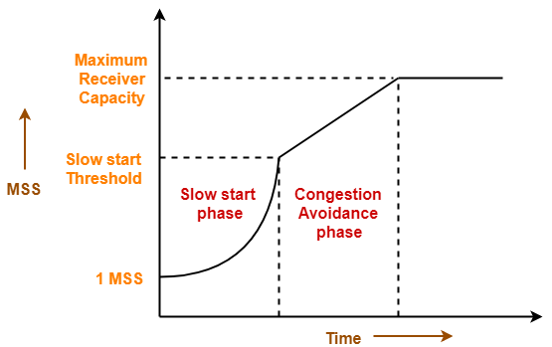
혼잡 회피 방식(1)
Transport Layer
3-<number>

Slide 32
Fast Retransmit와 Fast Recovery
동일한 ACK을 3개 받을 경우
  동일한 것이 계속 도착하면 심각하지 않은 혼잡으로 판단
Fast Retransmit
  Timeout이 되기 전이라도 바로 재전송
Fast Recovery
  Cwnd를 1/2로 줄인다 (혼잡 회피와 동일)
  줄인 cwnd에서 부터 linear하게 증가시킨다
  상태가 그렇게 심각하다고 판단하지 않음
Transport Layer
3-<number>

Slide 33
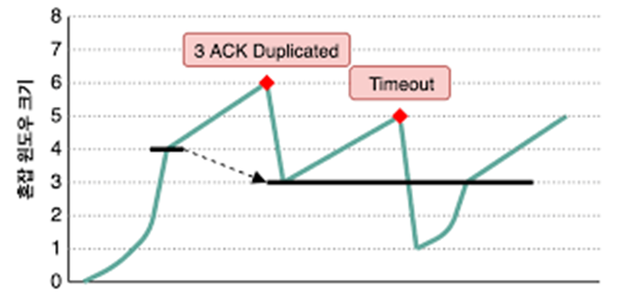
Transport Layer
3-<number>

Slide 34
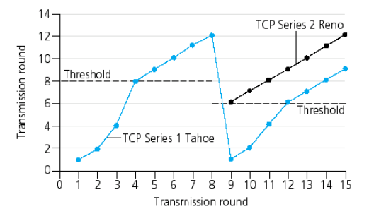
Transport Layer
3-<number>

Slide 35
TCP: detecting, reacting to loss
loss indicated by timeout:
  cwnd set to 1 MSS;
  window then grows exponentially (as in slow start) to threshold, then grows linearly
loss indicated by 3 duplicate ACKs: TCP RENO
  dup ACKs indicate network capable of delivering some segments
  cwnd is cut in half window then grows linearly
TCP Tahoe always sets cwnd to 1 (timeout or 3 duplicate acks)
Transport Layer
3-<number>

Slide 36

TCP: switching from slow start to CA
Q: when should the exponential increase switch to linear?
A: when cwnd gets to 1/2 of its value before timeout.
Implementation:
variable ssthresh
on loss event, ssthresh is set to 1/2 of cwnd just before loss event
* Check out the online interactive exercises for more examples: http://gaia.cs.umass.edu/kurose_ross/interactive/
Transport Layer
3-<number>

Slide 37


Summary: TCP Congestion Control
New
ACK!
New
ACK!
.
duplicate ACK
new ACK
dupACKcount++
new ACK
cwnd = cwnd + MSS (MSS/cwnd)
dupACKcount = 0
transmit new segment(s), as allowed
cwnd = cwnd+MSS
dupACKcount = 0
transmit new segment(s), as allowed
Λ
cwnd = 1 MSS
ssthresh = 64 KB
dupACKcount = 0
cwnd > ssthresh
slow
start
Λ
congestion
avoidance
timeout
ssthresh = cwnd/2
cwnd = 1 MSS
dupACKcount = 0
retransmit missing segment
duplicate ACK
timeout
dupACKcount++
ssthresh = cwnd/2
cwnd = 1 MSS
dupACKcount = 0
retransmit missing segment
timeout
New
ACK!
ssthresh = cwnd/2
cwnd = 1
dupACKcount = 0
retransmit missing segment
New ACK
dupACKcount == 3
cwnd = ssthresh
dupACKcount = 0
dupACKcount == 3
ssthresh= cwnd/2
cwnd = ssthresh + 3
retransmit missing segment
ssthresh= cwnd/2
cwnd = ssthresh + 3
retransmit missing segment
fast
recovery
duplicate ACK
cwnd = cwnd + MSS
transmit new segment(s), as allowed
Transport Layer
3-<number>

Slide 38
TCP throughput
avg. TCP thruput as function of window size, RTT?
  ignore slow start, assume always data to send
W: window size (measured in bytes) where loss occurs
  avg. window size (# in-flight bytes) is ¾ W
  avg. thruput is 3/4W per RTT
avg TCP thruput =
3
W
4
RTT
bytes/sec
W
W/2
Transport Layer
3-<number>

Slide 39
Explicit Congestion Notification (ECN)
network-assisted congestion control:
two bits in IP header (ToS field) marked by network router to indicate congestion
congestion indication carried to receiving host
receiver (seeing congestion indication in IP datagram) ) sets ECE bit on receiver-to-sender ACK segment to notify sender of congestion
source
TCP ACK segment
destination
application
transport
network
link
physical
ECE=1
application
transport
network
link
physical
ECN=11
ECN=00
ECN=11
IP datagram
Transport Layer
3-<number>

Slide 40
Explicit Congestion Notification (ECN)
network-assisted congestion control:
two bits in IP header (ToS field) marked by network router to indicate congestion
congestion indication carried to receiving host
receiver (seeing congestion indication in IP datagram) ) sets ECE bit on receiver-to-sender ACK segment to notify sender of congestion
source
TCP ACK segment
destination
application
transport
network
link
physical
ECE=1
application
transport
network
link
physical
ECN=11
ECN=00
ECN=11
IP datagram
Transport Layer
3-<number>

Slide 41
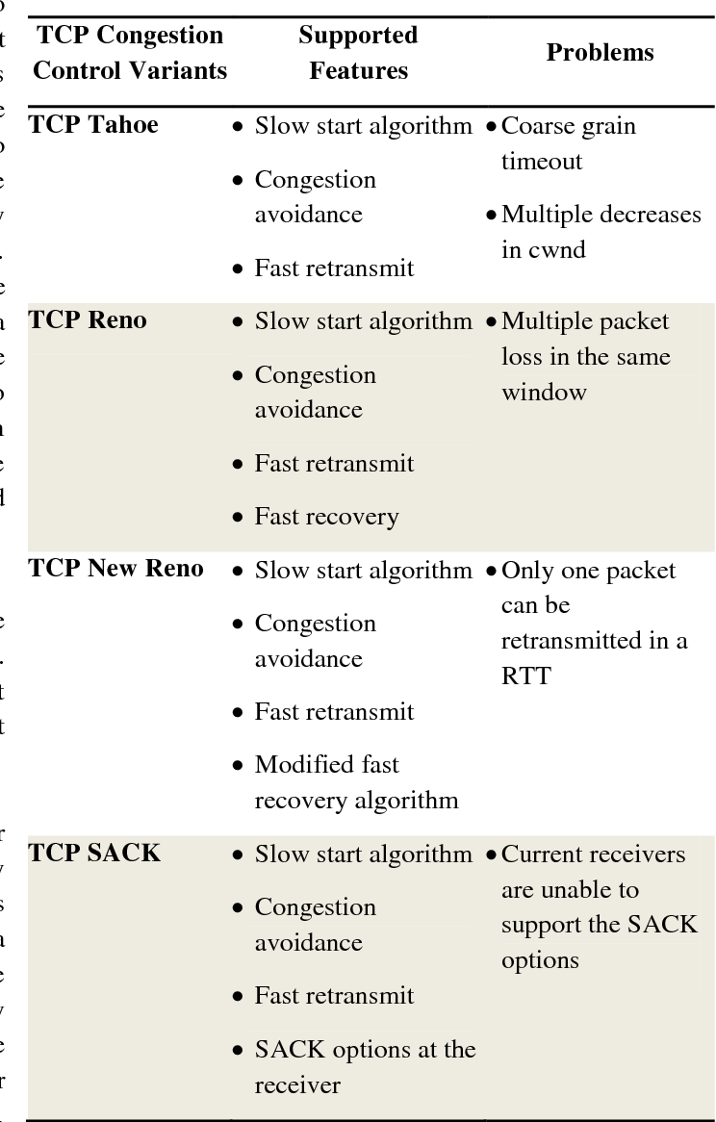
Transport Layer
3-<number>

Slide 42
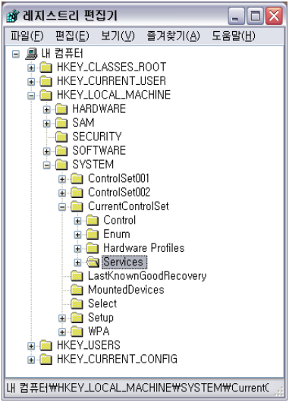
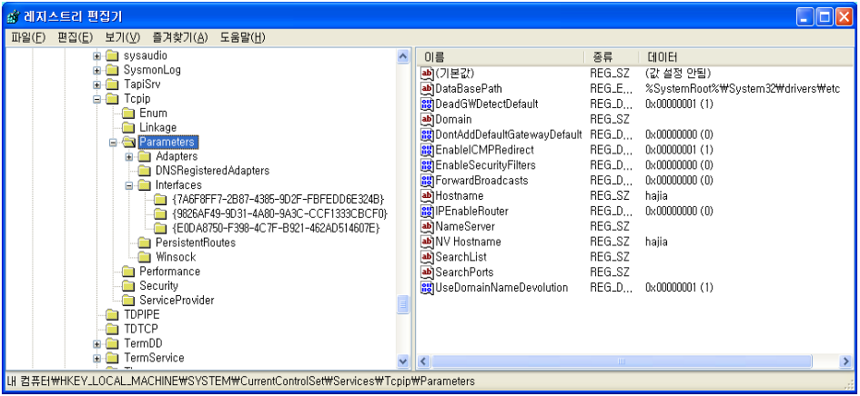
TCP 설정 (1/7)
윈도우 서버 환경
  윈도우 환경에서 TCP 설정에 관련된 파라미터는 윈도우의 [시작]-[실행]-[regedit]을 실행시켜 [레지스트리 편집기]를 통해 제어할 수 있음
  TCP 관련 파라미터들은[HKEY_LOCAL_MACHINE \SYSTEM\CurrentControSet\Services\Tcpip\Parameters]에 존재

Slide 43
TCP 설정 (2/7)
  윈도우 레지스트리 파라미터
사용 범위 | 파라미터 | 범위 | 기본값
최대 수신 윈도우 크기설정 | GlobalMaxTcpWindowSize | 0~0x3FFFFF | -
 | TcpWindowSize | 0~0x3FFFFF | -
TCP 연결 설정 | TcpMaxConnectRetransmissions | 0~255 | 2
 | TcpNumConnections | 0~0xFFFFFE | 0xFFFFFE
TCP keepalive 동작 설정 | KeepAliveTime | 0~0xFFFFFF | 0x6DDD00
 | KeepAliveInterval | 0~0xFFFFFF | 0x3E8
TCP 긴급 포인터 해석 설정 | TcpUseRFC1122UrgentPointer | 0~1 | 0
윈도우 스케일링 사용 설정 | Tcp1323Opts | 0~3 | -
SACK 옵셥을 사용 설정 | SackOpts | 0~1 | 1
TIME_WAIT 상태의 연결 설정 | TcpTimedWaitDelay | 30~300 | 240
 | MaxFreeTWTcbs | 0~0xFFFFFFFF | 0x3E8

Slide 44
TCP 설정 (3/7)
  윈도우 레지스트리 파라미터 설명
이름 | 설명
GlobalMaxTcpWindowSize | 수신 윈도우 최대값을 바이트 단위로 규정 이것은 인터페이스마다 설정 가능한 TcpWindowSize 레지스트리 설정을 이용하는 경우에 바뀔 수 있음 65,535보다 큰 값은 Tcp1323Opts 레지스트리 설정을 통해 사용할 수 있음 최대 값은 0x3FFFFF로 십진수로 표시하면 1,073,741,823
TcpWindowSize | Tcpip\Parameters에서 지정하며 모든 인터페이스에 대해 최대 수신 윈도우 크기를 설정 인터페이스마다 Tcp\Parameters\Interfaces\InterfaceGUID를 설정하여 사용할 수도 있음 65,535보다 큰 값은 Tcp1323Opts 레지스트리 설정을 사용하고 상대편 TCP도 윈도우 스케일 사용을 지원할 때만 적용될수 있음
TcpMaxConnectRetransmissions | TCP 연결 설정을 위한 SYN 세그먼트의 재전송 횟수를 의미 재전송 타임아웃 시간은 재전송할 때마다 두배로 증가
TcpNumConnections | TCP 연결이 동시에 열릴 수 있는 최대 개수를 설정 기본값으로 16,777,214 개의 연결이 열릴 수 있음

Slide 45
TCP 설정 (4/7)
KeepAliveTime | 데이터 전송이 없는 TCP keepalive 상태에서 연결을 유지하고 있는 밀리초단위 값을 지정. 기본 값은 7,200,000 밀리초로 2시간에 해당
KeepAliveInterval | Keepalive 세그먼트에 응답이 없을 때 다음 keepalive 세그먼트를 재전송하기까지의 시간을 밀리초단위로 기술한 값으로 기본값은 1초 TCP keppalive 재전송 세그먼트의 수는 TcpMaxDataRetransmissions 레지스트리 설정으로 제어. 기본 값은 5
TcpUseRFC1122UrgentPointer | 1의 값이 설정되면 긴급 포인터 필드의 해석에 RFC1122 방식을 사용 0을 설정한 경우 RFC 793이 적용
Tcp1323Opts | 0의 값이 설정된 경우 윈도우 스케일링과 타임스탬프를 둘 다 사용하지 않음 1의 값이 설정된 경우 윈도우 스케일링만 사용 가능 2 값이 설정된 경우 타임스템프만 사용 가능 3이 설정된경우 윈도우 스케일링과 타임스탬프 둘 다 사용 할 수 있음
SackOpts | SackOpts을 1로 설정하면 SACK 옵션을 사용하여 선택적(Selective) 확인응답을 사용 0으로 설정하면 사용하지 않음
TcpTimedWaitDelay | TCP 연결이 TIME WAIT 상태에 머무르는 시간을 초단위로 나타냄 기본값은 RFC293에 권장된 240초
MaxFreeTWTcbs | TIME_WAIT 상태에서 허용되는 TCP 연결의 수 만약 TIME WAIT 상태의 TCP 연결 수가 이 값을 초과하면 가장 오래된 TCP 연결은 즉시 삭제

Slide 46
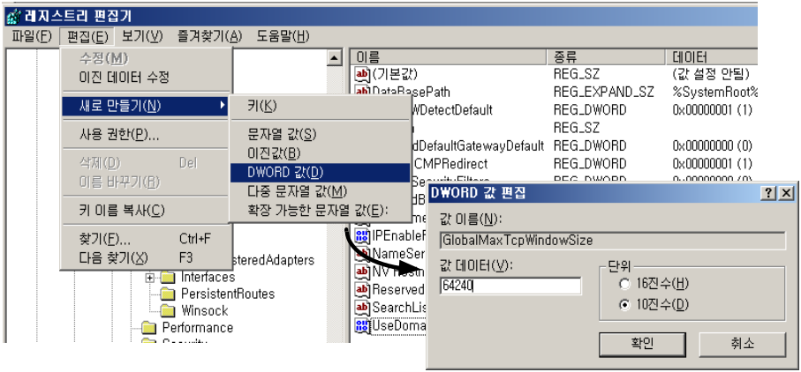
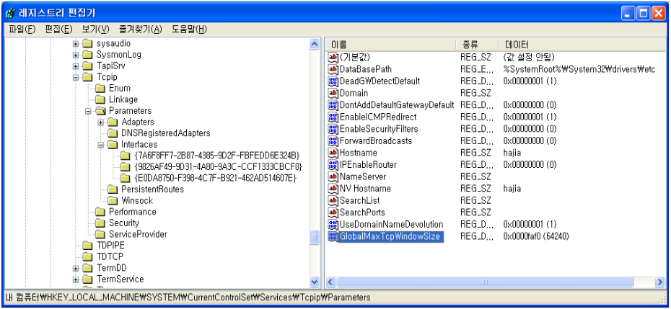
TCP 설정 (5/7)
  실제 윈도우 서버의 GlobalMaxTcpWindowSize를 설정하는 과정
파라미터 추가 및 값 설정
설정된 GlobalMaxTcpWindowSize

Slide 47
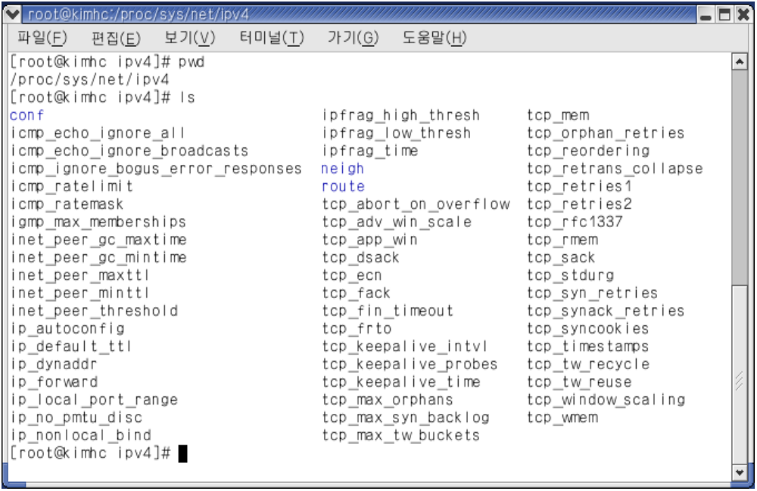
TCP 설정 (6/7)
리눅스 커널 2.4 환경
  리눅스에서 가능한 TCP 관련 항목을 설정
    리눅스에서 TCP/IP 네트워크 관련 항목은 /proc/sys/net/ipv4에 있음
    /pro/sys/net/ipv4 디렉토리안에 있는 파일

Slide 48
TCP 설정 (7/7)
  리눅스 TCP 설정 파라미터 설명
이 름 | 설 명
tcp_window_scaling | TCP/IP에서 윈도우 크기는 16 비트로 65,535까지 가능 아주 빠른 네트워크에서 이 값은 충분하지 않을 수 있음 윈도우 스케일 옵션은 윈도우를 거의 기가비트까지 허용함으로써 높은 처리량을 보장
tcp_sack | 선택적 확인응답(Selective ACK)를 사용 유무를 나타냄
tcp_timestamps | 타임스탬프는 순서번호가 중복되는 것을 방지하기 위해 사용
tcp_fin_timeout | FIN-WAIT2 상태에서 소켓을 유지하는 시간을 지정 기본 값은 60초 호스트가 웹서버의 사용등으로 부하가 많은 상태이면 메모리 오버플로우 위험이 있기 때문에 작은 값을 사용하는 것이 좋음
tcp_keepalive_probes | 연결을 종료하기까지 보낼 keepalive 탐색 메시지의 수를 나타냄 기본값은 9
tcp_keepalive_time | keepalive 메시지를 보낸 후에 얼마동안 연결을 유지할지를 결정 기본적으로 7500초(2시간)로 설정
tcp_max_syn_backlog | TCP에서 서버가 동시에 SYN 요청을 처리하기에 한계 백로그(backlog)는 연결 요청이 아직 완전히 처리되지 않은 대기 상태에 있는 큐의 길이를 가리킴 tcp_max_syn_backlog는 백로그의 최대 값을 나타냄
tcp_retries1 | TCP 연결요청에 대한 응답 세그먼트를 재전송하는 횟수를 나타냄
tcp_retries2 | 설정된 연결에서 TCP 패킷을 재전송 하는 횟수를 나타냄
tcp_syn_retries | 커널이 새로운 연결을 포기하기 전에 보내는 SYN 패킷의 수를 나타냄

